Slide 1
часы
Информационно-исследовательский проект по физике
ученицы 7 класса МОУ «Калитинская СОШ»
Рогожкиной Арины
учитель физики и информатики Богатых Гульсум Тагизовна
"УМК любой"
Калитино
2014 г

Slide 2
Цель работы
Познакомиться с видами приборов для измерения промежутков времени и принципами их работы

Slide 3
Задачи
осуществить поиск информации о приборах для измерения промежутков времени в Интернете;
обработать полученную информацию и представить её в виде презентации;
овладеть навыками самостоятельного приобретения новых знаний, организации учебной деятельности, постановки целей, планирования, самоконтроля и оценки результатов своей деятельности;
развивать коммуникативные умения докладывать о результатах своего исследования, участвовать в дискуссии, кратко и точно отвечать на вопросы.

Slide 4
Часы
Часы́ — прибор для определения текущего времени суток и измерения продолжительности временных интервалов в единицах, меньших чем одни сутки.

Slide 5
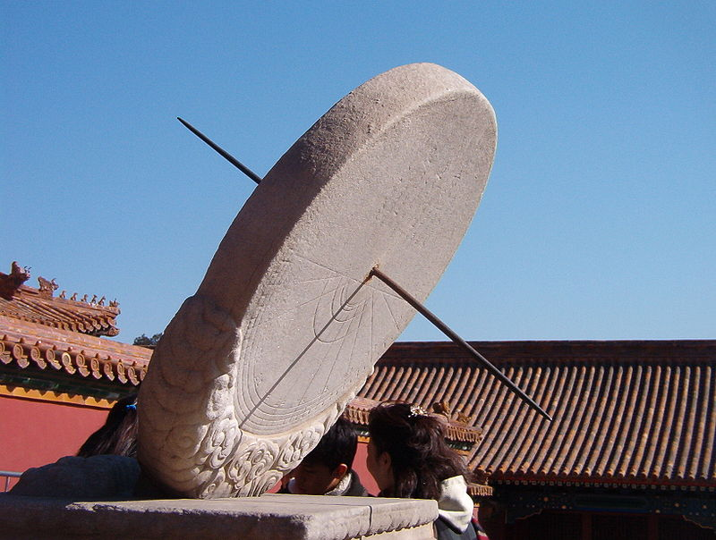
Экваториальные солнечные часы в Запретном городе (Китай).

Slide 6
Солнечные часы
Эти часы основаны на том, что солнце отбрасывает тень от предметов, и его путь по небу одинаков в одинаковые дни разных лет. Используя расчерченный круг и поправки на широту местности можно оценить, который сейчас час.

Slide 7
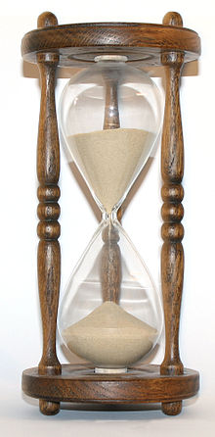
Песочные часы в деревянном корпусе.

Slide 8
Песочные часы
Эти часы основаны на том, что точно откалиброванный речной песок проходит через узкое отверстие, в 1 песчинку, в одинаковые промежутки времени. При этом люди быстро догадались использовать 2 полости, соединённые узким перешейком с отверстием для пересыпания песка. Половинки стеклянного сосуда имели форму чаши и предназначались для измерения небольших промежутков времени, но имели недостаток: после пересыпания песка из верхней полости в нижнюю их приходилось переворачивать.
На флоте песочные часы назывались склянками.

Slide 9
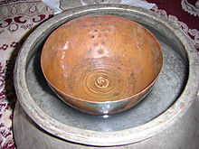
Древние персидские водяные часы (клепсидра)

Slide 10
Водяные часы
Наряду с солнечными часами, возможно, являются старейшими приборами для измерения времени, если не принимать во внимание вертикальную палку-гномон по длине падающей тени которого ориентировались во времени древние скотоводы. Учитывая глубокую древность водяных часов, где и когда они впервые появились науке не известно. Чашеобразный отток является простейшей формой водяных часов, и, как известно, существовал в Вавилоне и в Египте около XVI века до нашей эры. В других регионах мира, включая Индию и Китай, также есть древние признаки существования водяных часов, но самые ранние даты их появления являются менее определёнными. Некоторые авторы, однако, пишут, что водяные часы имелись в этих областях уже в начале 4000 г. до н. э.
Водяные часы, также называемые клепсидрой имеют принцип действия схожий с песочными часами
За древнегреческой и древнеримской цивилизациями признаётся приоритет в усовершенствовании формы водяных часов, которые получили сложный комплекс зубчатых передач, рассчитанный на круглосуточную работу[ и состоявший из причудливого механизма. Улучшения также способствовали повышению точности. Эти достижения были переданы через Византию в исламский мир, и, в конечном счёте, проделали свой путь обратно в Западную Европу.

Slide 11
Некоторые проекты водяных часов были разработаны независимо друг от друга, а некоторые знания были перенесены посредством распространения торговли. В обществах, предшествующих современному, не было нужды в особо точных методах с повышенными требованиями к хронометрированию, подобно существующим в современном индустриальном обществе, где каждый час работы или отдыха контролируется, и работа может начаться или закончиться в любое время, независимо от внешних условий. Вместо этого, водяные часы в древних обществах использовались в основном для астрологических измерений. Эти ранние водяные часы были откалиброваны с солнечными часами. Никогда не достигая уровня точности современных часов, водяные часы были самыми точными на протяжении нескольких тысячелетий и широко использовались как устройства хронометража, пока в Европе в XVII столетии не были заменены на более точные маятниковые часы.

Slide 12
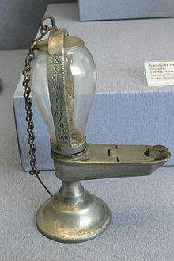
Лампадные часы, XVIII век.

Slide 13
Огненные часы
Огненные часы впервые появились в Китае. Они состояли из спирали или палочки из горючего материала с подвешенными металлическими шариками. При сгорании материала шарики падали в фарфоровую вазу, производя звон.
Впоследствии разновидность огненных часов появилась и в Европе. Здесь использовались свечи, на которые равномерно наносились метки. Расстояние между метками служило единицей времени.

Slide 14
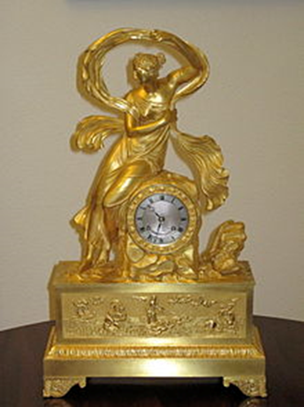
Механические часы
У всяких механических часов нужно различать четыре существенных части:
1. двигатель (пружина или гиря)
2. передаточный механизм зубчатых колёс
3. регулятор, обусловливающий равномерность движения
4. распределитель или спуск, с одной стороны, передающий от двигателя импульсы регулятору, необходимые для поддержания колебания последнего, и, с другой стороны, подчиняющий движение передаточного механизма, а следовательно, и действие двигателя закономерности колебания регулятора.
.

Slide 15
Измерителем времени в тесном смысле слова служит регулятор. Зубчатые колёса, скреплённые с ними стрелки циферблата — счётчики отмеренных регулятором единиц времени. Признавая суточное вращение земли вокруг её оси строго равномерным, мы в нём имеем единственный масштаб для сравнения промежутков или единиц времени. Обыкновенно за единицу времени принимается секунда, 1/86400 часть суток. О различном счёте времени, о звёздных, средних, истинных сутках.

Slide 16
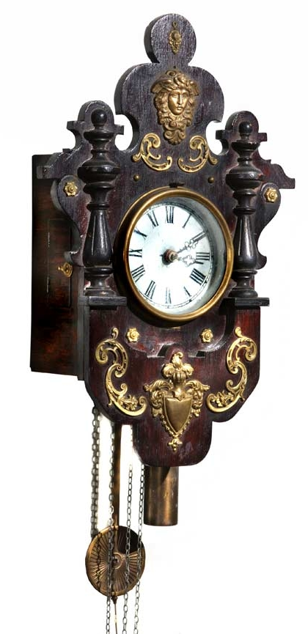
Ходики

Slide 17
Ходики
Хо́дики — небольшие стенные часы упрощённого устройства с гирями — вариант механических часов с маятником, анкерным спуском и гирями в качестве двигателя. В качестве маятника в некоторых моделях использовали две «ноги», движущиеся в противоход друг другу. Встречается разновидность с боем (ещё одна цепочка со съёмной гирей для боя, которую можно при желании снять с цепочки и повесить рядом на специальный крючок — так называемый «режим без боя»).

Slide 18
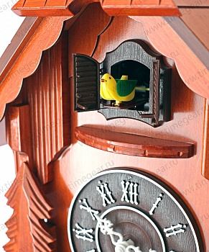
Часы с кукушкой

Slide 19
Часы с кукушкой
Часы́ с куку́шкой — настенные часы в изящном корпусе, чаще всего механические часы (ходики) с боем, имитирующим пение кукушки. Обычно звуковые сигналы (от одного до двенадцати) раздаются каждый час, отсчитывая текущее время и нередко перемежаясь ударами гонга («бум — ку-ку»). Механизм, имитирующий кукушку, разработан в середине XVIII века и с тех пор практически не претерпел изменений. Родиной часов с кукушкой считается расположенный в центре региона Шварцвальд немецкий городок Триберг, по крайней мере, именно там расположен музей часов с кукушкой.

Slide 20
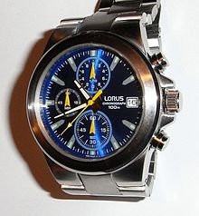
Наручные кварцевые часы

Slide 21
Кварцевые часы
Первые кварцевые часы были выпущены в 1957 году, компанией Hamilton. В 1978 году американская компания «Хьюлетт Паккард» впервые выпустила кварцевые часы с микрокалькулятором. На нём можно было совершать математические операции с шестизначными числами. Его клавиши нажимали шариковой ручкой. Размер этих часов составлял несколько квадратных сантиметров.

Slide 22
Кварцевые часы — часы, в которых в качестве колебательной системы применяется кристалл кварца. Хотя электронные часы также являются кварцевыми, выражение «кварцевые часы» обычно применяется только к электромеханическим часам (электронным часам со стрелками).
Качественные бытовые кварцевые часы имеют точность ±15 секунд/месяц (в специально спроектированных хронометрах до 0,3 секунд/месяц). Таким образом, выставлять их надо дважды в год. Однако кристалл кварца подвержен старению, и со временем часы начинают, как правило, спешить.

Slide 23
Выводы:
В своей работе, я с помощью источников из Интернета кратко ознакомилась с историей развития приборов для измерения промежутков времени.
Узнала о существовании некоторых неизвестных мне ранее видов часов.
Познакомилась с принципом работы кварцевых, солнечных, песочных, водяных, огненных и механических часов.
Осуществила поиск информации в Интернете, обработку и представление её в виде презентации.
В ходе работы я овладела навыками самостоятельного приобретения новых знаний, организации учебной деятельности, постановки целей, планирования, самоконтроля и оценки результатов своей деятельности.
В ходе защиты своего проекта я продолжила развивать свои коммуникативные умения докладывать о результатах своего исследования, участвовать в дискуссии, кратко и точно отвечать на вопросы.
Таким образом я решила поставленные перед собою задачи и достигла своей цели.

Slide 24
источники
Пипуныров В.Н. История часов- с древнейших времен до наших дней — М.: Наука, 1982
Серафимов В. В., Лермантов В. В., —Часы // Энциклопеди-ческий словарь Брокгауза и Ефрона: В 86 томах (82 т. и 4 доп.). — СПб., 1890—1907.
Тарасов С. В. Приборы времени: Учебник для техникумов — М.: Машиностроение, 1976
http:// ru.wikipedia.org
http://old-clock.kz/

